Slide 1
module :
ARCHITECTURE DES ORDINATEURS
Présenté par:
M.KIENTEGA RAOUL
Doctorant en informatique
Site web: http://wwwraoukientega.eklablog.com.
Email:raoulkientegua@gmail.com
Année académique 2017-2018

Slide 2
Introduction générale sur l’informatique

Slide 3
UNIVERSITE
De Koudougou
introduction
L'informatique est la science qui permet de traiter automatiquement et rationnellement les informations à l'aide d'un ordinateur.
Un ordinateur est un appareil électronique qui traite les informations dans une unité centrale selon un programme enregistré en mémoire
Un programme est une suite ordonnée d'instructions traduites dans un langage de programmation et capable de résoudre un problème donné.

Slide 4
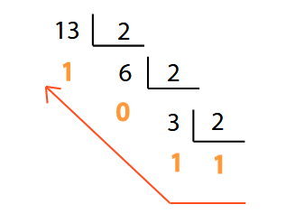
UNIVERSITE
De Koudougou
Le système binaire
Le système binaire est le système de numération utilisant la base 2. On nomme couramment bit
Un bit peut prendre deux valeurs, notées par convention 0 et 1.

Slide 5
Architecture (informatique)
Architecture est un mot qui n'a pas toujours été très populaire en informatique
l'architecture est l'étude et la description du fonctionnement des composants internes d'un ordinateur

Slide 6
historique des ordinateurs
On a l'habitude de distinguer, dans l'évolution des ordinateurs, un certain nombre d'étapes décisives, appelées génération. Ces étapes peuvent se définir aussi bien sur des aspects matériels, technologiques ou simplement logiciels. Il est intéressant de constater que l'évolution va de pair, que ce soit sur un de ces aspects ou bien sur un autre.

Slide 7
Première génération: 1945-1958
C'est la génération des ordinateurs spécialisés, c'est à dire, soit nous avions des ordinateurs à usage scientifique (pour résoudre des calculs importants), soit des ordinateurs à usage gestionnaire.
C'est l'époque de la technologie des lampes ou des relais. L'organisation de l'ordinateur était simple avec peu d'unités différentes. Le nombre d'éléments logiques était de l'ordre de 10⁴

Slide 8
Deuxième génération: 1958-1964
C'est la génération des ordinateurs à usage général utilisés pour le traitement des données, et non pas seulement pour le traitement des nombres.
D'un point de vue technologique, le passage à la seconde génération correspond à l'utilisation du transistor dans la conception des éléments de l'ordinateur. Cela permet d'augmenter d'un ordre de grandeur, le nombre d'éléments logiques (105). Les systèmes étaient composés d'un petit nombre d'unités assez complexes. Le premier ordinateur à transistor, appelé TRADIC (800 transistors) est apparu en 1954.
Coté logiciel, les premiers langages évolués de programmation voient le jour (COBOL, FORTRAN, ALGOL, LISP), ainsi que la notion de macro-assembleur. La mise en œuvre des unités d'entrées-sorties asynchrones permit une nouvelle manière d'exploiter les machines

Slide 9
UNIVERSITE
De Koudougou
Troisième génération: 1964-1978
La troisième génération est celle du passage du traitement de données au traitement de l'information. La donnée possède une sémantique et pas seulement une syntaxe.
Au niveau technologique, elle est marquée par l'utilisation de circuits intégrés SSI (Small Scale Integration) puis MSI (Medium Scale Integration), c'est à dire des circuits contenant environ d'abord une dizaine de composants élémentaires, puis quelques centaines. Cela permettait la construction de machines contenant plusieurs éléments assez complexes, pouvant être programmés de manière indépendante. Le nombre d'éléments logiques constituant une machine a encore augmenté d'un ordre de grandeur10⁵
.
.

Slide 10
Quatrième génération: 1978-1985
Cette génération est caractérisée principalement par la notion de réseaux de machines.
Au niveau technologique, l'utilisation de circuits LSI (Large Scale Integration) contenant plusieurs centaines d'éléments logiques, permet d'augmenter, encore d'un ordre de grandeur, le nombre de composants logiques élémentaires (10⁶).
Face à la stagnation de la sémantique des jeux d'instructions et à la complexité grandissante des langages de programmation qui entraine une forte augmentation de la complexité des compilateurs, l'époque charnière entre la troisième et la quatrième génération voit l'apparition d'un nouveau concept architectural : les machines langages ou multi-langages (Symbol, Burroughs B1700, Intel IAPX 432).

Slide 11
Cinquième génération: 1985-...
La dernière génération (pour l'instant), c'est celle des systèmes distribués interactifs. Ce fut en son début, la génération de machines langages dédiées à l'intelligence artificielle.
Niveau technologique, les progrès sont immenses, par rapport aux premières générations. On parle de niveau d'intégration VLSI (Very Large Scale Integration) voire même de WSI (Wafer Scale Integration), ce qui a permis d'augmenter de plusieurs ordres de grandeurs, le nombre de composants logiques élémentaires dans une machine (10⁷
). Un processeur complet de plusieurs millions de transistors contient dorénavant dans un seul circuit intégré (le déjà ancien Pentium II contient 7,5 millions de transistors

Slide 12
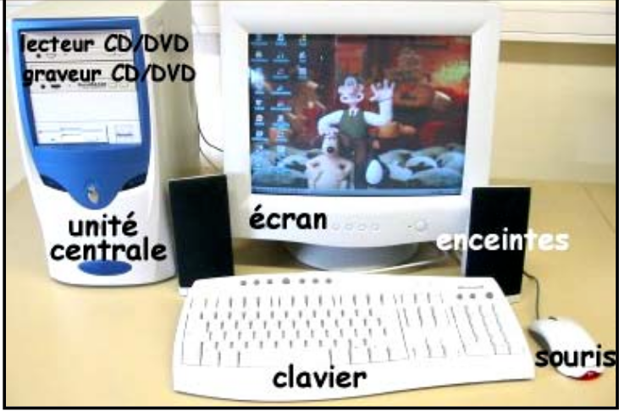
^{PRESENTATION D’UN ORDINATEUR}

Slide 13
LES PARTIES D’UN ORDINATEUR
En effet, le hardware désigne le matériel physique constituant les ordinateurs , les matériels externes
tandis que le software est un logiciel et une application qui parcourt un ordinateur. Tout d'abord, le software est un mot anglais qui veut dire le logiciel. ... Il fait fonctionner la machine ou le PC

Slide 14
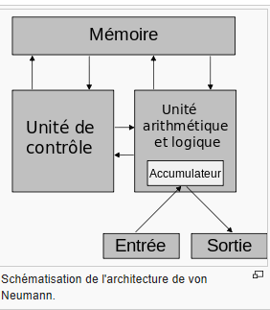
Le modèle de Von Neumann

Slide 15
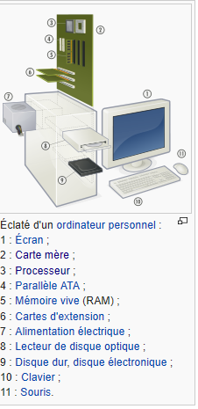
hardware

Slide 16
hardware
Le Processeur
Le processeur est le cerveau de l'ordinateur, c'est lui qui organise les échanges de données entre les différents composants (disque dur, mémoire RAM, carte graphique) et qui fait les calculs qui font que l'ordinateur interagit avec vous et affiche votre système à l'écran. Sa puissance est exprimée en Hz. Aujourd'hui, un processeur atteint les 3Ghz (Giga, milliards) et certains ordinateurs sont équipés de plusieurs processeurs.

Slide 17
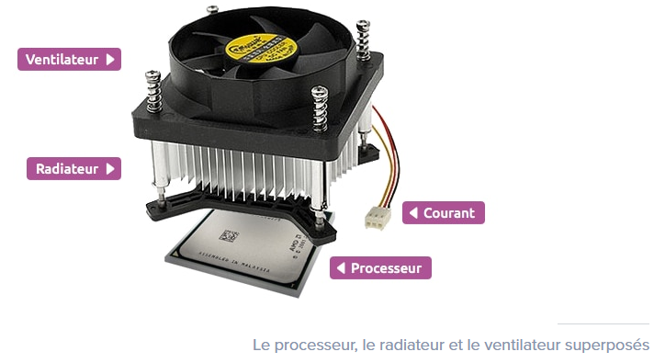
Le processeur est une puce électronique d’environ 4cm de côté et quelques millimètres de hauteur qui chauffe beaucoup car très sollicité. Il est surplombé d’un radiateur : de fines lamelles métalliques qui vont capter la chaleur émise par le processeur et encore au dessus un ventilateur qui va évacuer cette chaleur

Slide 18
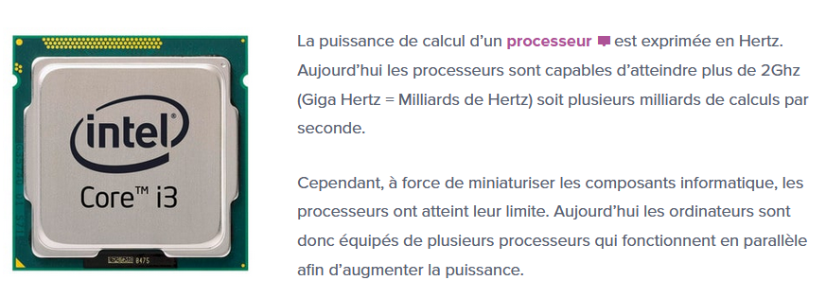
Puissance de calcuL

Slide 19
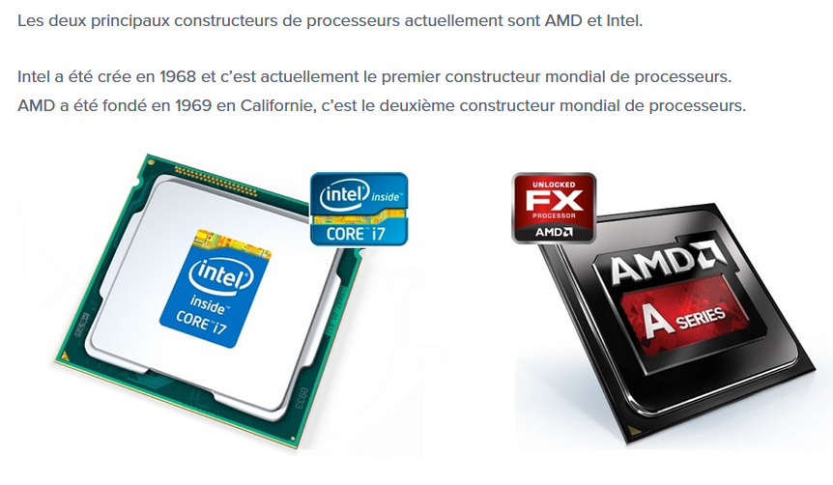
Principaux acteurs du marché

Slide 20
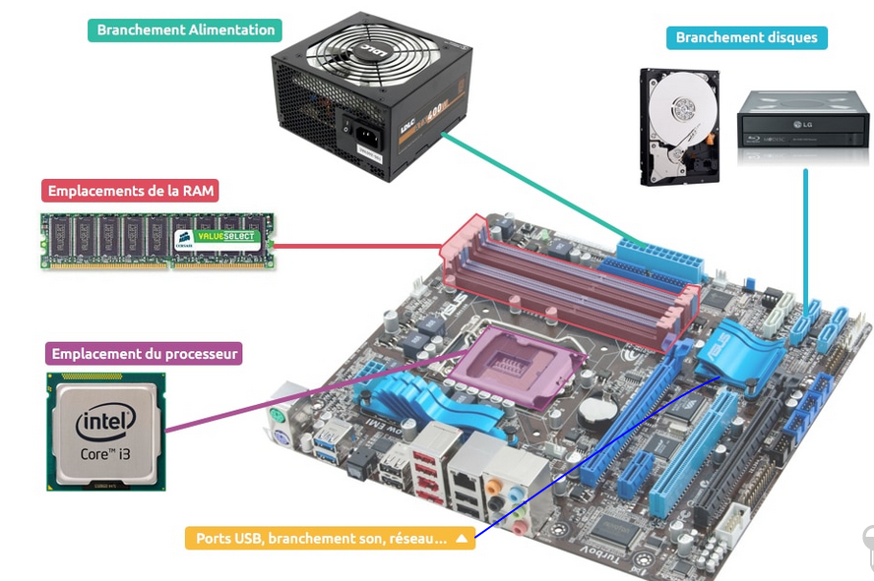
La carte mère
La carte mère est une carte électronique permettant d’interconnecter tous les circuits imprimés d’un ordinateur entre eux. C’est la plus grosse carte de l’ordinateur qui va centraliser toutes les données et les faire traiter par le processeur

Slide 21
La carte mère
La carte mère est une carte électronique permettant d’interconnecter tous les circuits imprimés d’un ordinateur entre eux. C’est la plus grosse carte de l’ordinateur qui va centraliser toutes les données et les faire traiter par le processeur

Slide 22
Carte mère et processeur
Pour comparer à un être humain on peut dire que la carte mère est le système nerveux de l’ordinateur, le processeur est le cerveau, le disque dur est la mémoire à long terme et la RAM la mémoire à court terme.
Voyons maintenant ce qu’il se passe dans votre ordinateur lorsque vous demandez à un logiciel de s’ouvrir

Slide 23
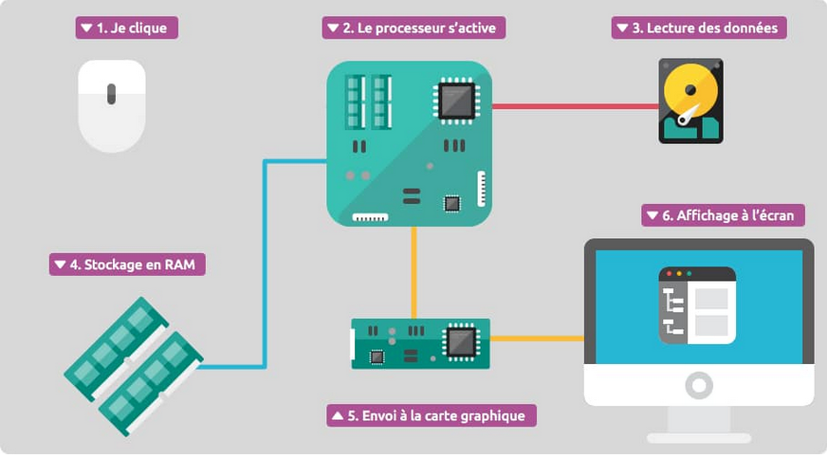

Slide 24
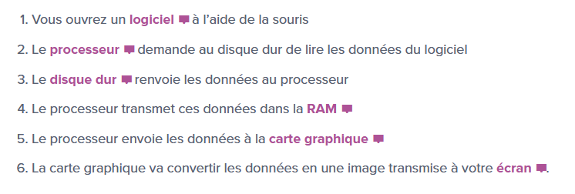

Slide 25
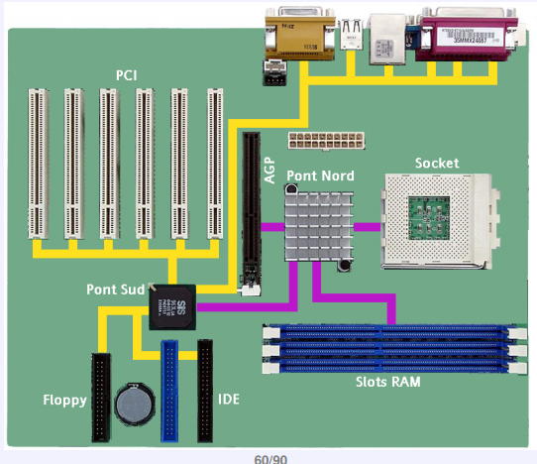
UNIVERSITE
De Koudougou
A) PRESENTATION DE LA CARTE MERE
.

Slide 26
connecteurs IDE sont par exemple situés du côté des disques). D'autre part, les composants de la carte mère sont orientés parallèlement, de manière à permettre une meilleure évacuation de la chaleur
Composants intégrés
La carte mère contient un certain nombre d'éléments embarqués, c'est-à-dire intégrés sur son circuit imprimé :
Le chipset, circuit qui contrôle la majorité des ressources (interface de bus du processeur, mémoire cache et mémoire vive, slots d'extension,...),
L'horloge et la pile du CMOS,
Le BIOS,
.

Slide 27
Les différents types de mémoires
Que ce soit en informatique ou dans n'importe quel appareil multimédia les mémoires jouent un rôle important. Voici plusieurs types de mémoires: La mémoire ROM: (Read Only Memory), cela veut dire que la mémoire n'efface pas les données qu'elle contient lorsqu'elle n'est plus alimentée en électricité, ce sont des mémoires NON volatiles.
types de ROM

Slide 28
Le P de PROM indique bien que ce type de mémoire est programmable, mais qu'une seule fois en raison de sa technologie physique.
La mémoire EPROM: (Erasable Programmable Read Only Memory). Ce type de mémoire est effaçable par exposition aux ultraviolets.
La mémoire EEPROM: (Electrically Erasable Programmable Read Only Memory). Ce type de mémoire est effaçable électriquement.
Les mémoires FLASH: ce sont une variété de mémoire EEPROM mais plus rapide, ce type de mémoire peut se faire effacer par secteur complet. Les mémoires flash sont les plus connues, on les trouve sous forme de clé usb ou bien de carte MICRO SD etc...

Slide 29
La mémoire RAM: (Random Access Memory). Ce type de mémoire est volatile, cela veut dire que les données qu'elle contient seront perdues si l'alimentation en électricité s'arrête. La mémoire RAM est utilisée dans les ordinateurs pour le traitement des données car elle est beaucoup plus rapide, elle permet donc de meilleures performances pour l'ordinateur.
Le disque dur: C'est un disque qui enregistre de façon permanente des informations sur des disques magnétiques, ces données sont effaçables une par une. L'avantage de ce mode de stockage est l'espace de plus en plus énorme

Slide 30
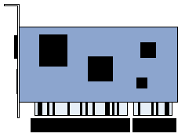

Slide 31
UNIVERSITE
AUBE NOUVELLE
Les connecteurs d'entrée-sortie
La carte mère possède un certain nombre de connecteurs d'entrées-sorties regroupés sur le « panneau arrière ».

Slide 32
La plupart des cartes mères proposent les connecteurs suivants :
Port série, permettant de connecter de vieux périphériques ;
Port parallèle, permettant notamment de connecter de vieilles imprimantes ;
Ports USB (1.1, bas débit, ou 2.0, haut débit), permettant de connecter des périphériques plus récents ;
Connecteur RJ45 (appelés LAN ou port ethernet) permettant de connecter l'ordinateur à un réseau. Il correspond à une carte réseau intégrée à la carte mère ;
Connecteur VGA (appelé SUB-D15), permettant de connecter un écran. Ce connecteur correspond à la carte graphique intégrée ;
Prises audio (entrée Line-In, sortie Line-Out et microphone), permettant de connecter des enceintes acoustiques ou une chaîne hi fi, ainsi qu'un microphone. Ce connecteur correspond à la carte son intégrée.

Slide 33
Un ordinateur dénué de tout logiciel se trouve dans l'impossibilité de fonctionner. C'est la partie logicielle qui donne au matériel toute sa vie et son intelligence. 1. Définition : Un logiciel est un programme (ensemble de instruction) de traitement de l'information contenant les procédures et les données nécessaires à une application.

Slide 34
. Types : On distingue deux types des logiciels : Ø Les logiciels de base (systèmes d'exploitation). Exemples (Windows, Unix, ...) Ø Les logiciels d'applications. Exemples (Word, Excel, MSN, ...) a) . Système d'exploitation : Un système d'exploitation est un logiciel (ensemble des programmes) de base qui assure la communication entre le processeur, les périphériques et l'utilisateur. Il est tout le premier programme que peut contenir un ordinateur. Il permet de gérer le matériel et les autres logiciels.

Slide 35
Guide d'installation du système d'exploitation Windows
Procédure d'installation du système d'exploitation
Crée une table de partition
Convertir un disque gpt en mbr
Changer un mot de passe en ligne de commande
Sauter un mot de passe oublier
TP SUR HARDWARE
TD
FIN DU COURS

Slide 36
Guide d'installation du système d'exploitation Windows
Procédure d'installation du système d'exploitation

